Slide 1

Тема 2.2
Технология работы
S029
Работа стропальщика как последовательность действий
Что дальше
Шаг 00
Опора
S029
Шаг 00
Опора
Ключевой визуальный вход
В этом блоке разбираем, как именно работает стропальщик: подготовка к работе, обязанности, сигналы, сопровождение груза, складирование и расстроповка. Это переход от правил строповки к самой рабочей технологии.
Стропальщик подает команду перед началом грузоподъемной операции
Назад
Далее

Slide 2
Тема 2.2
Технология работы
S030
Что будет в подтеме
Маршрут подтемы
Шаг 00
Опора
S030
Шаг 00
Опора
Технический комментарий
Подготовка к работе
Обязанности стропальщика
Сигнализация
Сопровождение груза
Складирование и расстроповка
Маршрут из 5 шагов:
1. Подготовка к работе
2. Обязанности стропальщика
3. Сигнализация
4. Сопровождение груза
5. Складирование и расстроповка
Назад
Далее

Slide 3
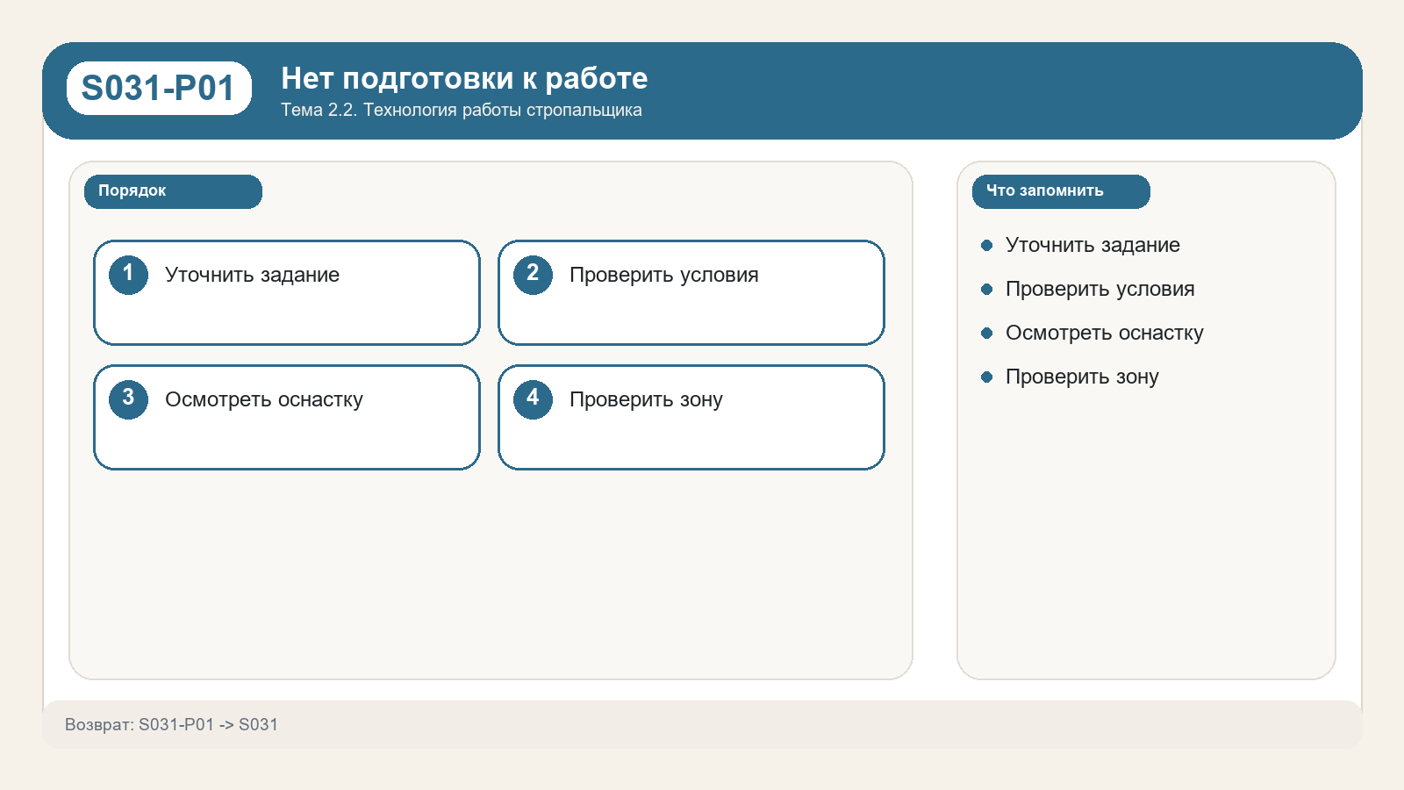
Тема 2.2
Технология работы
S031
Урок 1. Подготовка к работе
Стартовый чек-лист
Шаг 01
Контроль
S031
Шаг 01
Контроль
Памятка и схема
Уточни задание
Проверь массу и характер груза
Проверь место работы
Проверь схемы и таблицы
Осмотри оснастку
Памятка по подготовке до начала работ
Назад
Далее

Slide 4
Тема 2.2
Технология работы
S031-P01
Подвал. Что должно быть до начала работ
Памятка перед началом работы
Шаг 01
Опора
S031-P01
Шаг 01
Опора
Опорная памятка
1. Понятно задание
- что поднимать
- откуда и куда
- в каких условиях
2. Понятен груз
- масса
- характер груза
- устойчивость
Подготовка: задание, условия, оснастка и рабочая зона
Назад
Далее

Slide 5
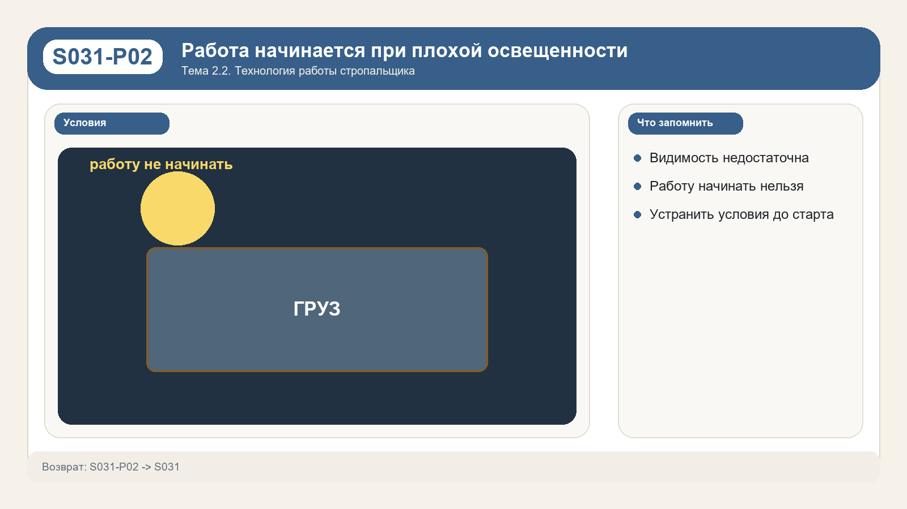
Тема 2.2
Технология работы
S032
Урок 1. Когда работу нельзя начинать
Можно / нельзя начинать
Шаг 01
Критично
S032
Шаг 01
Критично
Разбор опасного условия
Плохая видимость
Нет схемы
Неисправная оснастка
Небезопасное рабочее место
Неясны условия работы
Пример условия, при котором работу начинать нельзя
Назад
Далее

Slide 6
Тема 2.2
Технология работы
S033
Урок 2. Обязанности стропальщика
Что входит в роль
Шаг 02
Роль
S033
Шаг 02
Роль
Технический комментарий
До начала работ
При обвязке и зацепке
Перед подачей сигнала
После установки груза
Таблица обязанностей:
до начала работ
во время операции
после установки
Назад
Далее

Slide 7
Тема 2.2
Технология работы
S034
Урок 2. Технологический цикл работы
Укрупненный цикл
Шаг 02
Маршрут
S034
Шаг 02
Маршрут
Технический комментарий
Ограждение
Подготовка груза и схемы
Строповка и сигнал
Контроль на 20-30 см
Перемещение и складирование
Снятие и хранение оснастки
Схема процесса:
от установки ограждения
до уборки стропов и оснастки
Назад
Далее

Slide 8
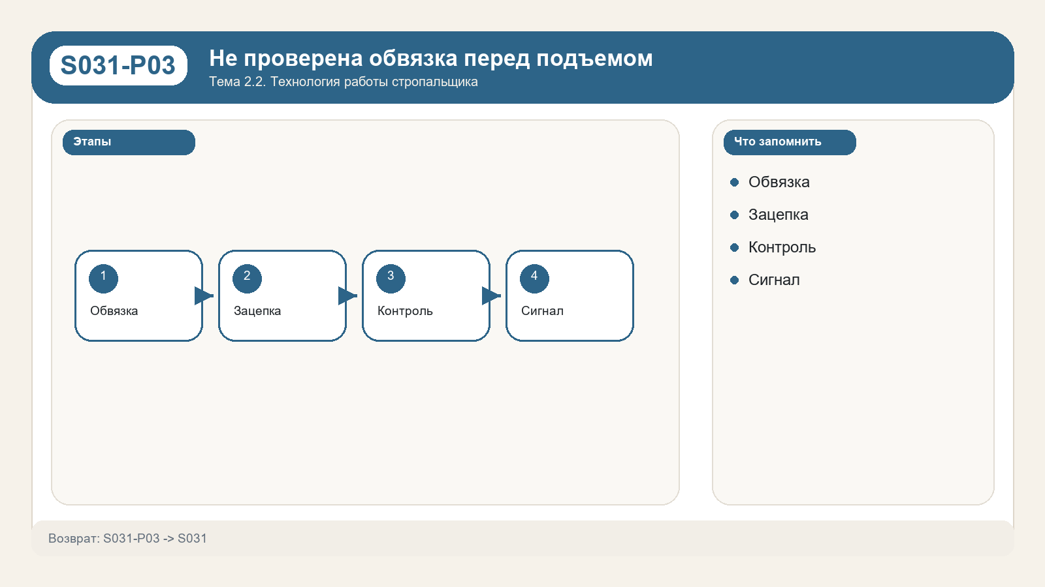
Тема 2.2
Технология работы
S034-P01
Подвал. Полный цикл работ стропальщика
Полный маршрут операции
Шаг 02
Опора
S034-P01
Шаг 02
Опора
Технический визуал
1. Установить ограждение
2. Определить массу груза
3. Определить схему строповки
4. Проверить и выбрать стропы
5. Оговорить сигналы с машинистом
6. Проверить маршрут перемещения
7. Проверить место складирования
8. Выполнить строповку
Раскрытие маршрута операции по этапам
Назад
Далее

Slide 9
Тема 2.2
Технология работы
S035
Урок 3. Сигнализация и взаимодействие
Как подаются команды
Шаг 03
Сигнал
S035
Шаг 03
Сигнал
Базовый жест
До 10 м — голосом
До 22 м — знаковая сигнализация
Свыше 22 м — рация или телефон
Команды должны быть понятными и однозначными
Ключевой ручной сигнал для взаимодействия с крановщиком
Назад
Далее

Slide 10

Тема 2.2
Технология работы
S035-P01
Подвал. Способы подачи команд и сигналы
Как подаются команды
Шаг 03
Сигнал
S035-P01
Шаг 03
Сигнал
Сигнал рукой
По дистанции:
- до 10 м — голосом
- до 22 м — знаковой сигнализацией
- свыше 22 м — по рации или телефону
Команды на груз:
- Внимание
- Поднять груз
- Опустить груз
- Осторожно
Способы подачи сигналов и пример ручной команды
Назад
Далее

Slide 11
Тема 2.2
Технология работы
S035-PP01
Подподвал. Подробная галерея жестов
Расшифровка знаковых команд
Шаг 03
Сигнал
S035-PP01
Шаг 03
Сигнал
Система жестов
Группа 1:
- Внимание
- Поднять груз
- Опустить груз
- Осторожно
Для каждой команды:
слева жест
справа короткая подпись
Галерея жестов должна читаться как единая система
Назад
Далее

Slide 12
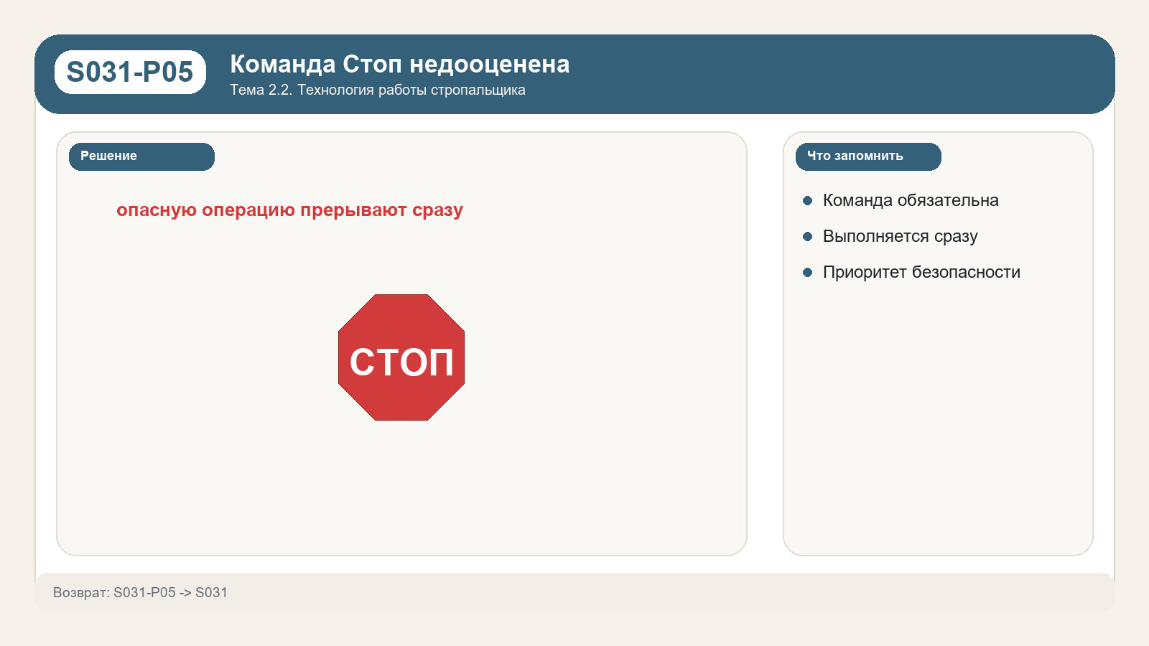
Тема 2.2
Технология работы
S036
Урок 3. Команда Стоп и неясные сигналы
Когда работу останавливают
Шаг 03
Критично
S036
Шаг 03
Критично
Приоритет остановки
Стоп обязателен к исполнению
Неясный сигнал — остановка
Плохая видимость — остановка
Нет уверенного взаимодействия — остановка
Команда «Стоп» имеет безусловный приоритет
Назад
Далее

Slide 13
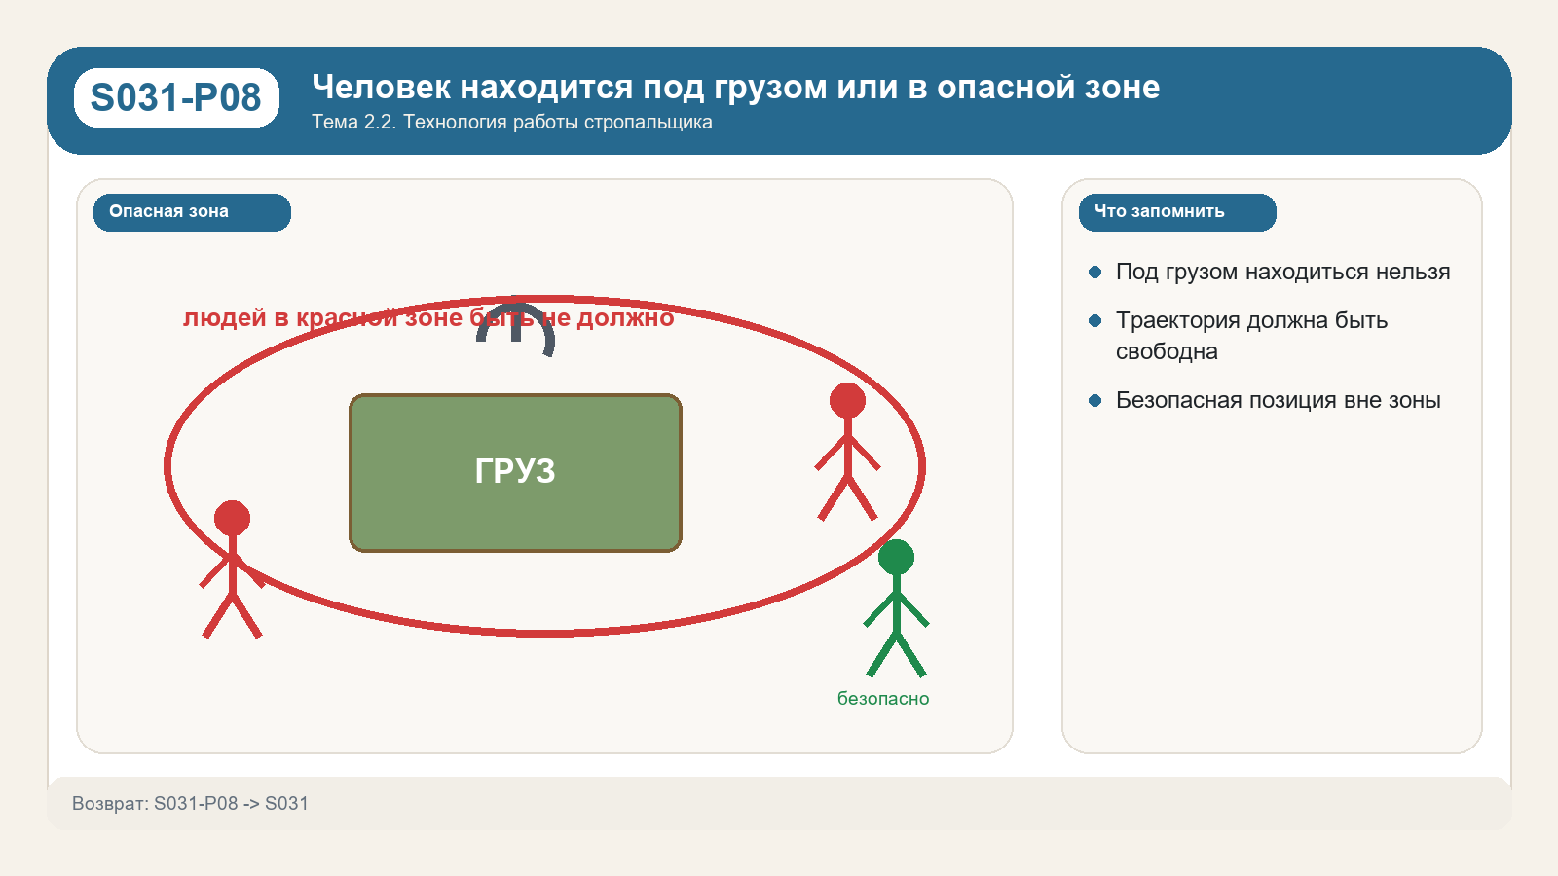
Тема 2.2
Технология работы
S037
Урок 4. Перемещение и сопровождение груза
Безопасная траектория
Шаг 04
Контроль
S037
Шаг 04
Контроль
Опасная зона
Контролируй траекторию
Не заходи в опасную зону
Работай с оттяжкой при необходимости
Не находись под грузом
Удерживай груз безопасно
Опасная зона и безопасная позиция при перемещении груза
Назад
Далее

Slide 14
Тема 2.2
Технология работы
S037-P01
Подвал. Опасная зона при перемещении груза
Что нужно показать отдельно
Шаг 04
Критично
S037-P01
Шаг 04
Критично
Контур опасной зоны
Опасная зона:
- траектория груза
- возможное раскачивание
- зона падения
- запрещенные позиции людей
Схема опасной зоны для отдельного разбора
Назад
Далее

Slide 15
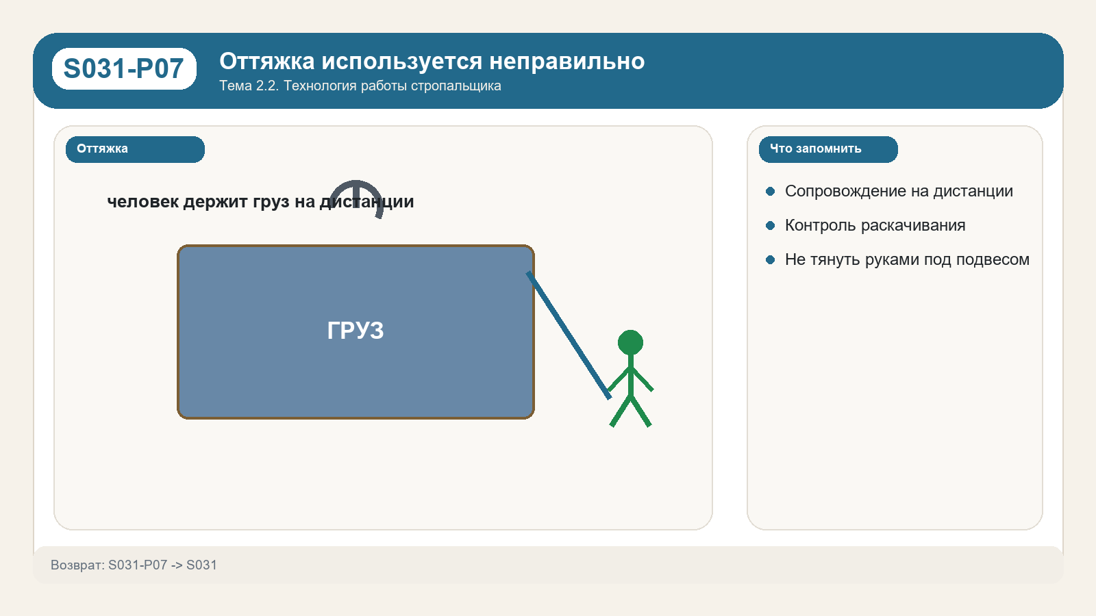
Тема 2.2
Технология работы
S037-PP01
Подподвал. Работа с оттяжкой
Как использовать оттяжку
Шаг 04
Опора
S037-PP01
Шаг 04
Опора
Сопровождение груза
Оттяжка нужна:
- чтобы удерживать груз от разворота
- чтобы уменьшать раскачивание
- чтобы сопровождать груз на дистанции
Работа с оттяжкой только на безопасной дистанции
Назад
Далее

Slide 16
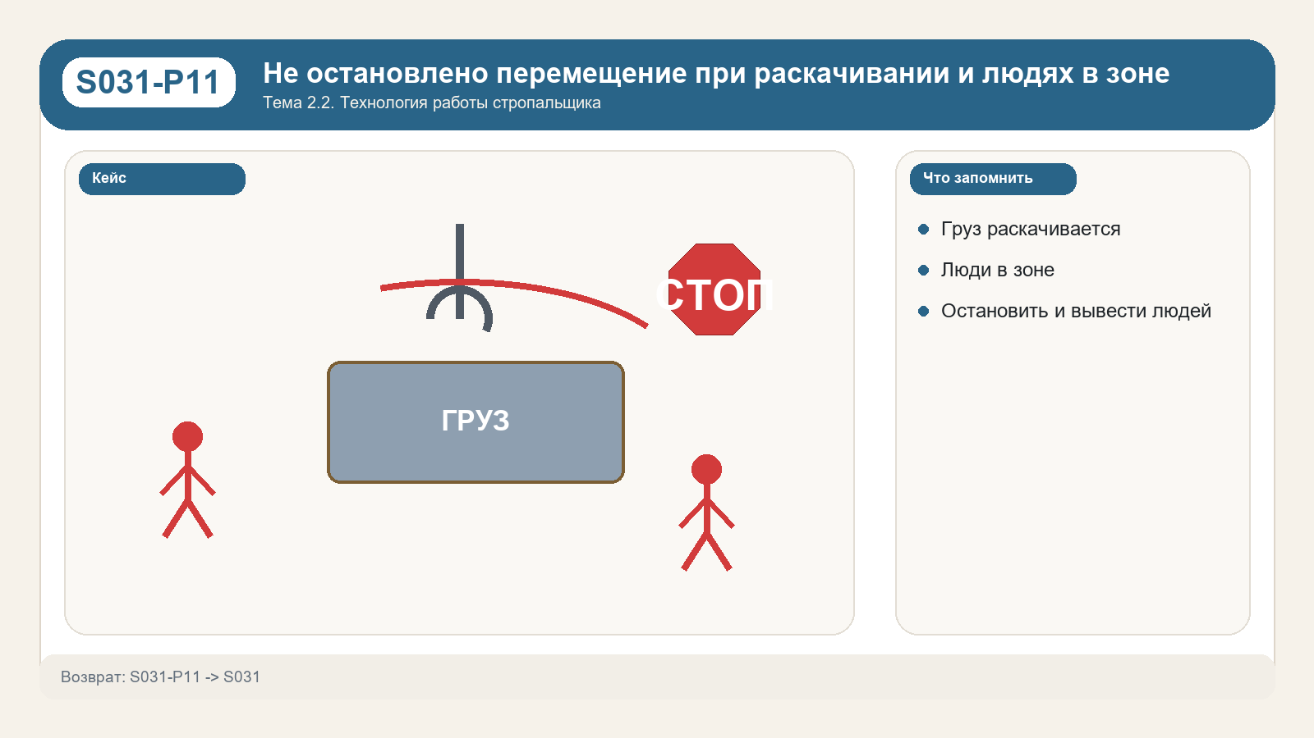
Тема 2.2
Технология работы
S038
Урок 4. Когда груз нужно немедленно опустить
Нужно остановить
Шаг 04
Критично
S038
Шаг 04
Критично
Нештатная ситуация
Груз раскачивается
Есть риск перекоса
Люди в опасной зоне
Ситуация стала неуправляемой
Нештатная ситуация: перемещение нужно остановить
Назад
Далее

Slide 17
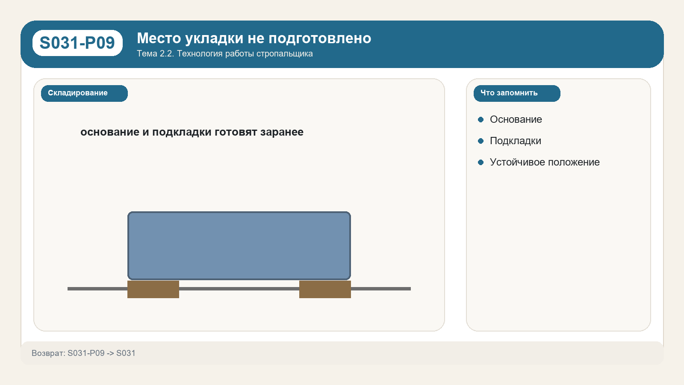
Тема 2.2
Технология работы
S039
Урок 5. Складирование и расстроповка
Как завершить операцию
Шаг 05
Контроль
S039
Шаг 05
Контроль
Устойчивое основание
Подготовь место укладки
Проверь устойчивость груза
Используй подкладки и прокладки
Не загромождай проходы и проезды
Снимай стропы только после устойчивой установки
Подкладки и устойчивое положение перед расстроповкой
Назад
Далее

Slide 18
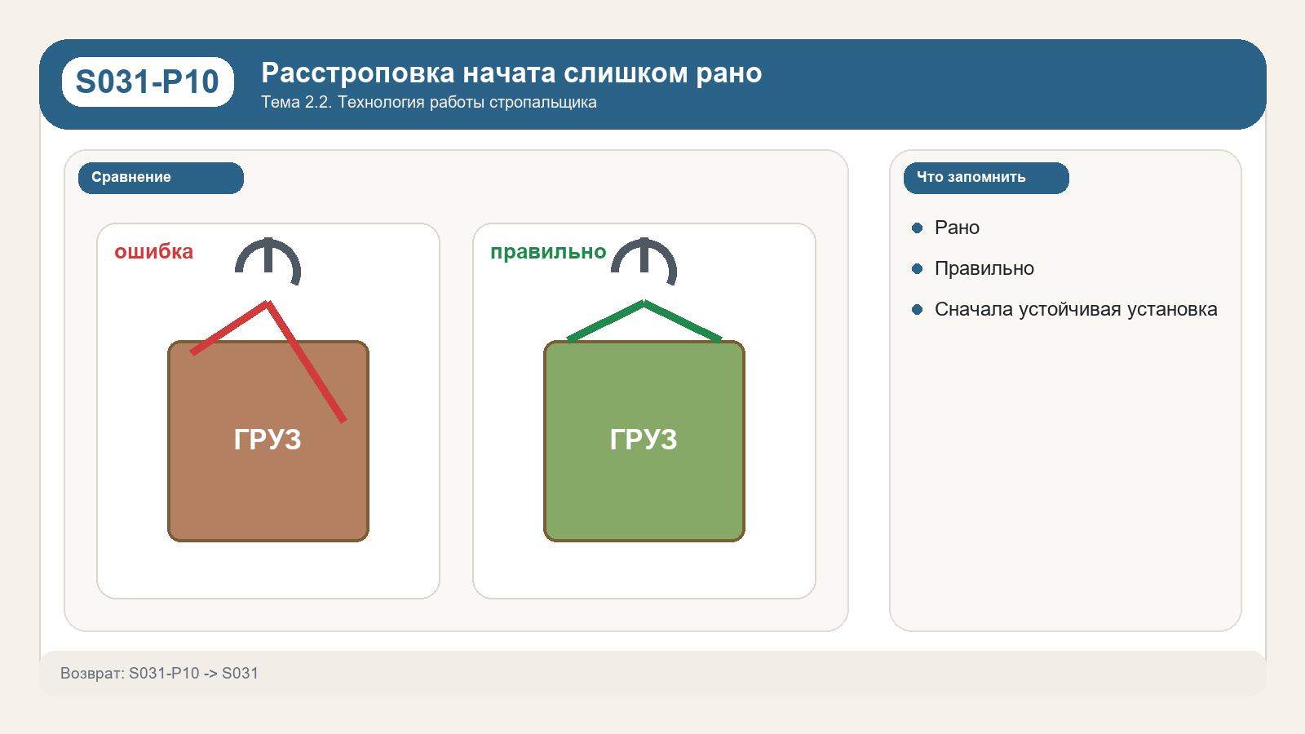
Тема 2.2
Технология работы
S039-P01
Подвал. Подготовка места и момент расстроповки
Как безопасно завершить работу
Шаг 05
Критично
S039-P01
Шаг 05
Критично
Финальная проверка
Подготовка места:
- ровное основание
- подкладки и прокладки
- свободные проходы и проезды
- понятная точка установки
Расстроповка допустима только после устойчивой установки
Назад
Далее

Slide 19
Тема 2.2
Технология работы
S039-PP01
Подподвал. Схемы безопасного складирования
Что раскрываем дополнительно
Шаг 05
Опора
S039-PP01
Шаг 05
Опора
Безопасное складирование
Варианты для показа:
- длинномер
- пакет листов
- цилиндрический груз
- груз на подкладках
Варианты безопасного складирования
Назад
Далее

Slide 20
Тема 2.2
Технология работы
S040
Промежуточный тест
Проверка по теме 2.2
Шаг 05
Проверка
S040
Шаг 05
Проверка
Технический комментарий
Что делать до начала работ
Кто подает сигнал
Когда остановить перемещение
Как складировать безопасно
Тестовый экран:
вопросы по подготовке
сигналам
сопровождению
складированию
Назад
Далее

Slide 21
Тема 2.2
Технология работы
S041
Финальный вывод по подтеме
Что должен уметь слушатель
Шаг 05
Итог
S041
Шаг 05
Итог
Технический комментарий
Работай по порядку
Не пропускай проверку
Держи связь с крановщиком
Не сопровождай груз с риском
Завершай работу только после устойчивой установки
Итоговый экран-памятка:
подготовка
сигналы
сопровождение
завершение работы
Назад
Далее

